Slide 1
Словарь терминов (552-554 стр.)

Slide 2
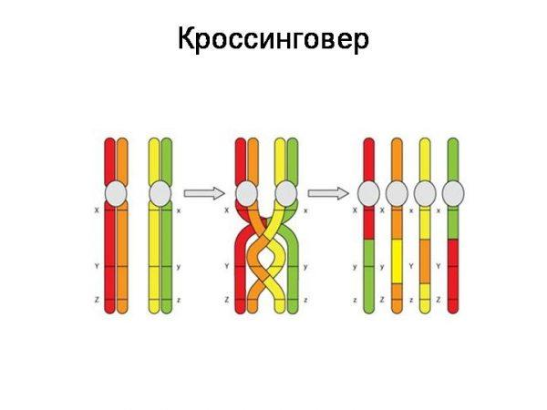
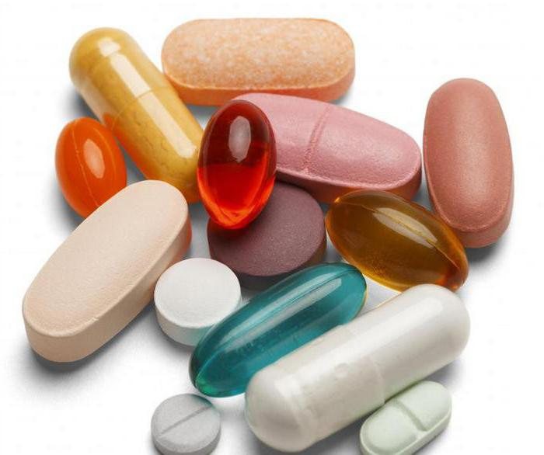
Кроссинговер (Crossingover) Взаимный обмен участками гомологичных хромосом, основанный на разрыве-соединении хроматид и приводящий к новой комбинации аллелей. Называется также рекомбинацией. Ксенобиотик (Xenoblotic) Соединение, полученное искусственным путем, а не синтезированное живым организмом. Ксилема (Xylose) Пятиуглеродный сахар, основной компонент гемииеллюлозы. Культура (Culture) Популяция клеток или микроорганизмов, выращиваемых в контролируемых условиях in vitro. Культуралышя среда (Culture medium) Твердая или жидкая среда, использующаяся для выращивания микрооргинюмов in vitro. «Кэп» (Сар) Метилированный гуанозин на 5'-конце многих мРНК эукариот. ft,,,, Константа скорости ферментативной реакции. Чем выше эта величина, тем быстрее субстрат превращается в продукт. ЛЫ|/АМ Каталитическая эффективность фермента-ru реакции. Чем она выше, тем быстрее и эффективнее субстрат превращается в продукт «Левый» элемент оперена (Upstream) Условное название участка оперона, расположенного перед сайтом инициации транскрипции, в направлении 5' от него. Обычно первое транскрибируемое основание оперона обозначается +1, а все «левые» элементы — цифрами со знаком «—»
Ксенобиотики (Лекарство)

Slide 3
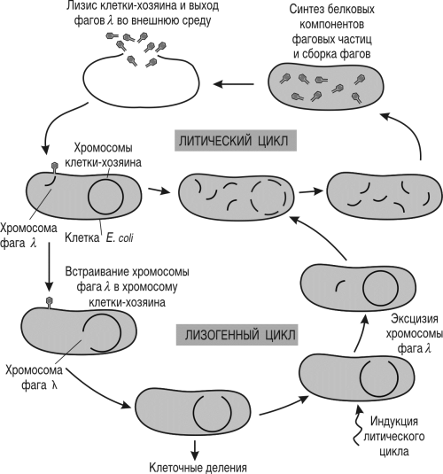
Лигирование (Liga t ion) Соединение двух молекул ДНК с помощью фосфод и Мирных связей. In vitro катализируется ферментом ДНК-лигазой фага Т4. Лигироиание олигонуклеотидных зондов, ЛОЗ (Oligonucleotideligatioii assay) Метод выявления однонуклеотидных замен в гене-мишени с помощью коротких олигонуклеотидов, комплементарных противоположным цепям тестируемого отрезка ДНК. Если замена отсутствует, то оба олигонуклеотида полностью гибридизуются с ДНК, и после добавления в реакционную смесь ДНК-лигазы происходит их сшивание (лигирование). В противном случае сшивание оказывается невозможным Лигноцеллюлоза (Lignocellulose) Комплекс лигнина и целлюлозы, составляющий структурный каркас клеточной стенки растений. Лидерная последовательность (Leader sequence) Heтранслируемая последовательность мРНК, расположенная между 5'-концом и инициирующим колоном AUG. Лизис (Lysis) Разрушение клеточных стенок под действием ферментов, содержащихся в лизосомах, или других агентов, Лизогення (Lysogeny) Интеграция генома бактериофага в геном клетки-хозяина. В результате индукции вирусная ДНК может выщепляться с образованием зрелых фаговых частиц.

Slide 4
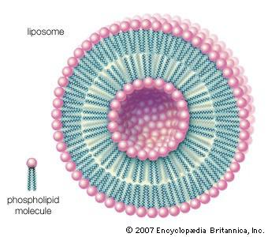
Линкер (Linker) Синтетический олигонуклеотид, содержащий сайт рестрикции. Используется для соединения векторной и клонируемой ДНК, к концам которой по методу сшивания тупых концов присоединены линкеры. Липаза (Llpase) Фермент, расщепляющий липиды. Липкие юнцы (Cohesive ends) Взаимно комплементарные одноцепочные участки ДНК, выступающие по концам двухцепочечной молекулы; образуются в результате ступенчатых разрезов двухцепочечных ДНК. Липополисахарид (Lipopolysaccharide) Соединение, содержащее лиπид, связанный с полисахаридом. Один из компонентов клеточной стенки бактерий. Липосома (Liposome) Пузырек, образуемый одно- или двухслойной мембраной, состоящей излипидных молекул. Гидрофобная часть этих молекул обращена внутрь пузырька, гидрофильная - наружу. Внутри пузырька могут находиться нуклеиновые кислоты, лекарственные вещества и т.д., адресно доставляемые липосомой. Литическин цикл (Lytic cycle) Размножение вируса в клетке-хозяине, оканчивающееся лизисом клетки. Локус (Locus) Место на хромосоме, где находится специфический ген.

Slide 5
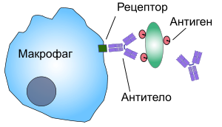
Макромолекула ( Macrom olecule) Полимер с мол. массой от нескольких тысяч до сотен млн. дальтон (белки, нуклеиновые кислоты, полисахариды и т.д.). Макрофаг (Macrophage) Крупный лейкоцит, обладающий способностью к фагоцитозу. Маркерные экспрессируемые последовательности, EST (Expressed sequence tag) Короткие маркерные последовательности, характерные для каждого экспрессируемого гена человека. Позволяют изучать размеры, разнообразие и транскрипционную активность экспрессирующихся генов человека Маркерный ген (Marker gene) Ген с известной хромосомной локализацией, имеющий четкое фенотипическое проявление (устойчивость к антибиотику, ферментативная активность и т.д.). Маркерный пептид (Marker peptid) Участок гибридной белковой молекулы, облегчающий идентификацию или очистку белка. Матричная РНК, мРНК (Messenger RNA) Молекула РНК, в которой заключена информация об аминокислотной последовательности определенной белковой молекулы

Slide 6
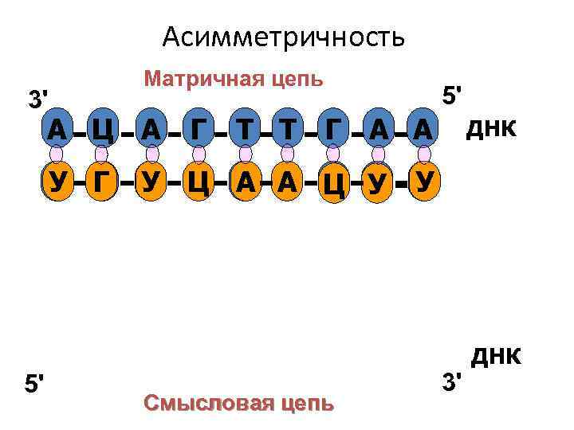
Матричная цепь (Template strand) Цепь ДНК или другой полинуклеотид, использующийся ДНК-полимеразой в качестве матрицы для синтеза комплементарной цепи, Мезофильиые микроорганизмы (Mesophile) Организмы, способные расти при температурах от 20 до 50 °С; оптимальная температура роста 37 "С. Меристема (Meristematic tissue) Ткань растений, обладающая способностью к активному делению, У молодых растений обычно находится у кончиков корней и побегов Метаболизм (Metabolism) Совокупность физических и химических процессов, протекающих в организме и обеспечивающих его существование. Продукты метаболизма называются метаболитами. Метаболическая перегрузка (Metatotic load) Нарушение метаболизма организма-хозяина в результате введения в его геном и экспрессии чужеродной ДНК Метилирование (Methylatîon) Присоединение к макромолекуле метильной группы. Например, при метилировании ДНК происходит присоединение такой группы к специфическим остаткам цитозина, а иногда аденит. Метка ([.abel) Радиоактивный изотоп или идентифицируемая биохимическими либо иммунологическими методами лиганд (например, флуорофор), связывающийся с макромолекулой. Позволяет обнаружить меченое вещество в образце.

Slide 7
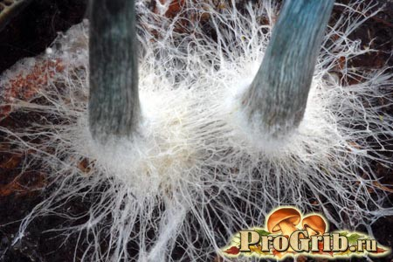
Метод отпечатков (реплик) (Replica plating) Перенос колоний микроорганизмов с одной чашки Петри на другую с помощью бархатной «печатки» с полным сохранением взаимного расположения колоний. Метод случайных праймеров (Random primer method) Способ получения меченых ДНК-зондов, основанный на применении синтетических олигонуклеотидов, содержащих все возможные комбинации из шести нуклеотидов, и на их гибридизации с денатурированной ДНК-мишенью, Олигонуклеотиды, комплементарные последней, спариваются с ней, В реакционную смесь добавляют все четыре дезоксирибонуклеотида (причем один из них меченый) и фермент, катализирующий синтез фрагментов ДНК с использованием цепей ДНК-мишени в качестве матрицы, а гибридизировавшихся фрагментов — в качестве затравки Микроинъекцин (MkToinjection) Введение в изолированную эукариотическую клетку ДНК или других молекул с помощью тонкой иглы. Мини-сателлитная ДНК человека (Human minisatellite DNA) Некодирующая ДНК человека, обычно ОС-богатая, содержащая тандемные повторы коротких (длиной 9—40 п.п.) сегментов. Миссенс-мутация (Missense mutation) Мутация, в результате которой кодон, кодирующий какую-либо аминокислоту, изменяется с образованием кодона, кодирующего другую аминокислоту Мицелий (Mycelium) Вегетативное тело гриба, состоящее из тонких ветвящихся нитей.
Мицелий

Slide 8
Мишень (Target) В самом широком смысле — биологический объект (ткань, молекула, клетка, микроорганизм), которая интересует исследователя. Мобилизация (Mobilization) Передача от одной бактериальной клетки другой хромосомных генов либо неконъюгативных плазмид с участием конъюгативных плазмид. Мобильный генетический элемент (Transposable element) Участок ДНК, способный изменить свое положение в геноме. Среди таких элементов различают IS-элементы и транспозоны. Mолекулярaя диагностикa (Molecular diagnostic) Выявление молекулярно-биологическими методами патогенного микроорганизма, специфического вещества или измененной нуклеотидной последовательности, ответственных за то или иное заболевание. Моноклональные антитела (Monoclonal antibodies) Однотипные антитела, строго специфичные в отношении одного эпитопа (антигенной детерминанты). Синтезируются гибридомами — клеточными гибридами, полученными при слиянии нормальных антителообразующих клеток с миеломной опухолевой клеткой, способной к неограниченному росту. Некоторые миеломные клетки синтезируют моноклональные тела самостоятельно. Мутация (Mutation) Спонтанное или индуцированное изменение структуры гена.

Slide 9
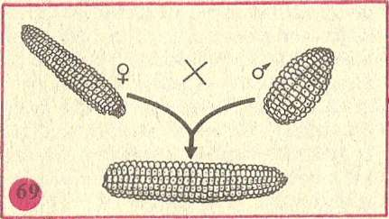
Мобильная генетическая карта (Multipoint map, multilocus linkage тар) Схема изаимного расположения локусов на хромосомах данного организма. Мутагенез (Mutagenesis) Искусственное введение мутаций с помощью физических или химических агентов. Мутант (Mutant) Организм, измененный в результате мутации; как правило, отличается от исходной формы (дикого типа). Мутация со сдвигом рамки (Fnuneshift mutation) Мутация, связанная с появлением лишнего или с потерей одного или нескольких (в числе, не кратном трем) нуклеотидов. Приводит к нарушению триплетного кода и синтезу совершенно другого белка (если только синтез вообще не блокируется). Нарушение комплементарности (Mismatch, mis pa ring) Наличие в двухцепочечной молекуле ДНК одной или нескольких пар некомплементарных оснований. Негативная регуляция (Negative control) Тип регуляции, при котором транскрипция гена подавляется регуляторным белком (репрессором); соответственно при инактивации белка-регулятора структурные гены остаются в активном состоянии. Независимое распределение генов (Independent assortment) Распределение генов, локализованных на разных хромосомах, по гаплоидным гаметам с образованием всех возможных комбинаций генов. Лежит в основе закона Менделя о независимом распределении признаков.

Slide 10
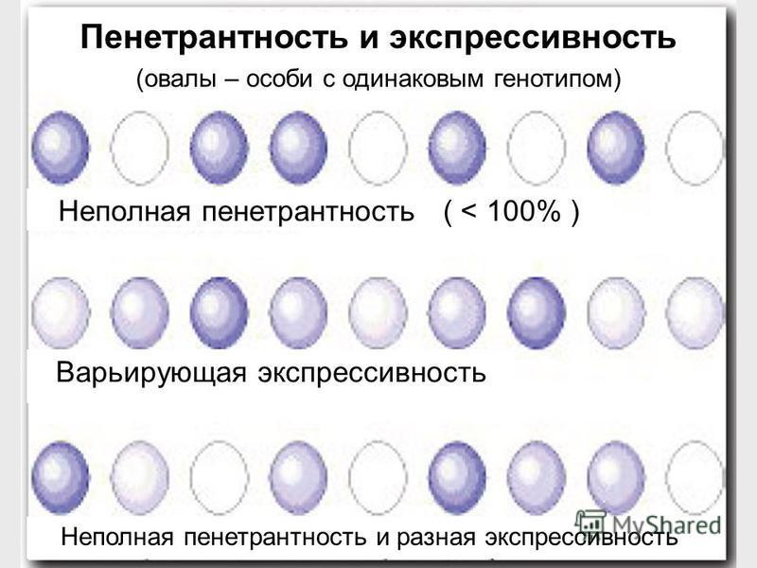
Неметаболизирующиеся индукторы (Gratuitous înducers) Вещества, индуцирующие синтез индуцибельных ферментов, но не являющиеся для них субстратами, а потому остающиеся в исходном виде. Неомицинфосфотрансфераза (TSeuiiiycinphnsphntransfcrase) Фермент, инактииирующий антибиотики неомипип и канамицин. Часто используется как селективный маркер для трансгенных растений. Неполная пенетрантность (Incomplete penetranee) Частичное проявление конкретного аллеля в группе родственных организмов. Характерна для большинства мутантных аллелей. Непрерывная ферментация (Continuous fermentation) Культивирование микроорганизмов при непрерывном добавлении в биореактор среды и выведении такого же объема суспензии. Нозерн-блоттинг (Nothern Hotting) Перенос молекул РНК, подвергнутых электроферезу, с геля на твердую подложку {нитроцеллюлозный или найлоновый фильтр) с последующей ДНК—PHК-гибридизацией «Нокаут» (Knockout) Направленное разрушение гена с помощью гомологичной рекомбинации. Нуклеаза SI (SI nudease) Фермент, специфически деградирующий одноцепочечную ДНК. N-конец (N terminus) Первая аминокислота (или несколько аминокислот) в белковой молекуле

Slide 11
Нуклеозид (Nucteoside) Пуриновое или пиримидиновое азотистое основание, ковалентно связанное с пятиутлеродным сахаром (пентозой). Если сахаром является рибоза, то мы имеем дело с рибонуклеозидом, а если дезоксирибоза, то с дезоксирибонуклеозидом. Нуклеотид (Nudeotide) Нуклеозид, к которому присоединена одна или более фосфатных групп; присоединение происходит по 5'-углеродному атому сахарного кольца. Нуклеозиды, связанные с рибозой, называются рибонуклеозидмонофосфатами (rNMP), рибонуклеозиддифо с фитами (rNDP) или рибонуклеозидтрифосфатами (rNTl J ). Для нуклеозидов, связанных с дезоксирибозой, соответствующие названия таковы: дезоксирибонуклеозидмоно-, ди- и три фосфаты (dNMP,dNDP,dNTP). Обратная транскриптаза (Reverse transcriptase) РНК зависимая ДНК-полимераза, использующая молекулу РНК в качестве матрицы для синтеза комплементарной цепи ДНК. Одноцепочечный разрыв (Nick) Разрыв фосфод и эфирной связи между соседними нуклеотидами в одной цепи ДНК.

Slide 12
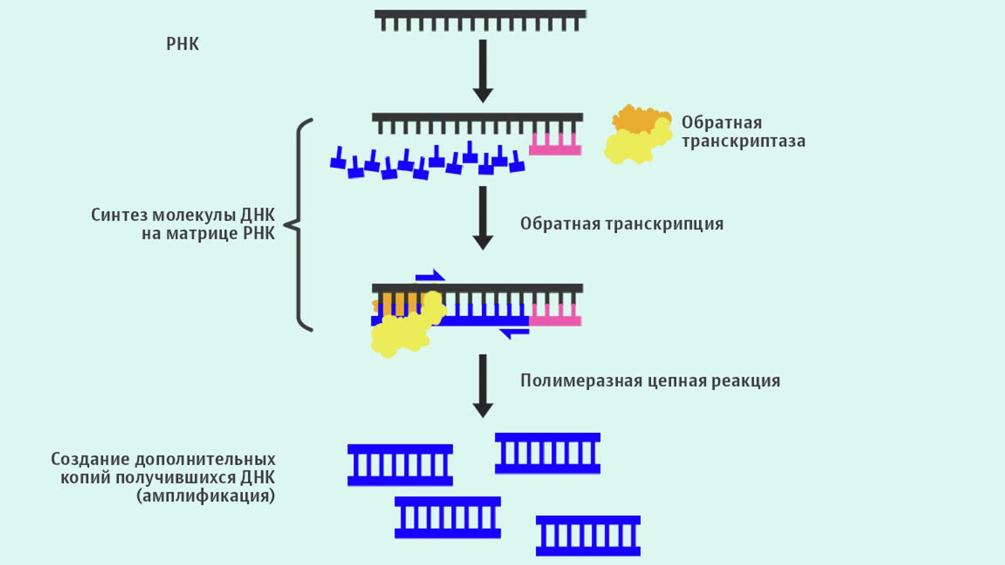
Обратная транскрипция и неравная ценная реакция (Reverse Ira г se ri ptin npol y me rase chain reaction) Способ получения в большом количестве кДНК, состояший из двух этапов. Вначале in vitro синтезируют кДНК, используя обратную транскриптазу, мРНК в качестве матрицы и oligo(dT) в качестве праймера. Затем кДНК амплифицируют с помощью полимеразной цепной реакции (ПЦР), используя два праймера: один комплементарен участку первой цепи кДНК, а второй — другой цепи, комплементарной первой,

